Slide 1
DETERMINACIÓN EXPERIMENTAL DE LA PRESIÓN DE VAPOR DE UN LÍQUIDO PURO
PRÁCTICA #5
Química Aplicada

Slide 2
PRESIÓN DE VAPOR
La presión de vapor es la presión de un sistema cuando el sólido o liquido se hallan en equilibrio con su vapor.
Los vapores y los gases, tienden a ocupar el mayor volumen posible y ejercen así sobre las paredes de los recintos que los contienen, una presión también llamada fuerza elástica o tensión.
Para determinar un valor sobre esta presión se divide la fuerza total por la superficie en contacto.

Slide 3
PRESIÓN DE VAPOR
La regla de fases establece que la presión del vapor de un líquido puro es función única de la temperatura de saturación.

Slide 4
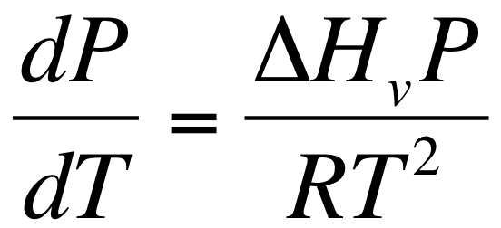
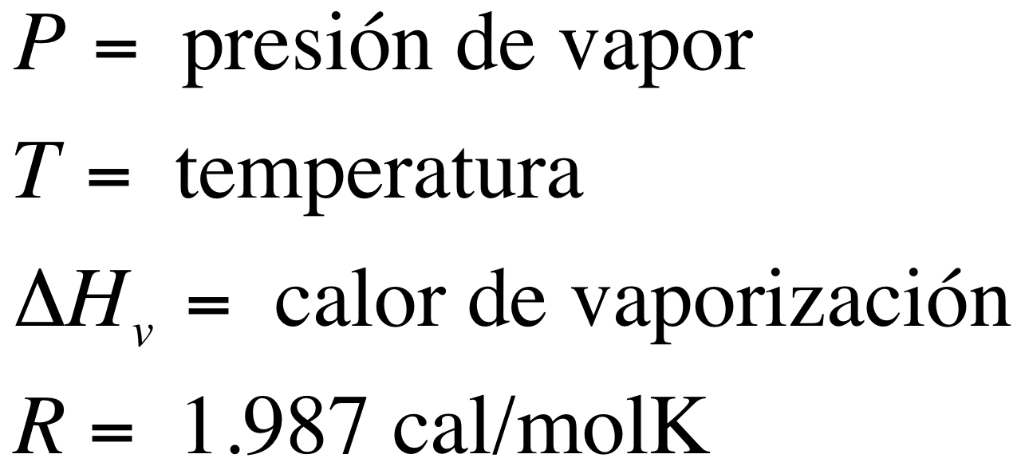
PRESIÓN DE VAPOR
Para calcular la presión de vapor se utiliza una ecuación empírica; por ejemplo la ecuación de Antoine o la ecuación de Clausius Clapeyron.

Slide 5
Presión de vapor
Integrando

Slide 6
Presión de vapor
Si se mide la presión de vapor de una sustancia a varias temperaturas y se grafica lnP⁰ vs 1/T (K), la pendiente de la curva resultante es igual a ΔH/R.

Slide 7
PROCEDIMIENTO
Instalar equipo
Llenar ¼ del matraz
Verificar fugas
Fijar vacío aprox 40mm Hg
Calentar líquido. Ebullición controlada
Anotar T_{eb} y medir Δh manómetro
Modificar la presión, puede ser 5cm mayor que la anterior
Anotar T y presión
Repetir paso anterior hasta Δh=0

